Slide 1
ລະບົບ ຄຸມຄອງ ຕິມຕາມ ແລະ ປະເມີນບຸກຄະລາກອນ
ບໍລິສັດ ຫົວກະທິ
ນຳສະເໜີ
Task Manangerment

Slide 2
ບັນຫາໃນອົງກອນ:
ການຄຸມຄອງບຸກຄະລາກອນຈຳນວນຫຼາຍມີຄວາມຫຍຸ້ງຍາກ
ບໍ່ຮູ້ການເຄື່ອງໄຫວ
ບໍ່ຮູ້ໜ້າວຽກປະຈຳມີຫຍັງແດ່
ບໍ່ຮູ້ໜ້າວຽກທີມອບໝາຍໃຫ້ມີຫຍັງແດ່
ການຈັດສັນບຸກລາກອນເຂົ້າໜ້າວຽກທີເພີ້ມຂື້ນມາ ມີຄວາມຫຍຸ້ງຍາກ
ການປະເມີນປະສິດຕິພາບລຸກຄະລາກອນມີຄວາມສັບສົນ
ຈັດສັນບຸກຄະລາກ່ອນກັບໜ້າວຽກໄດ້ບໍ່ກົງກັບຄວາມສາມາດ

Slide 3
ຜົນກະທົບຕໍ່ອົງກອນ:
ສິນເປືອງງົບປະມານ,ເວລາ,ຊັບພະຍາກອນ ໃນວຽກທີມອບໜາຍໃຫ້
ການບໍລິຫານບຸກຄະລາກອນໄດ້ບໍ່ເຕັມທີ,ເຮັດໃຫ້ໝາກຜົນບໍ່ໄດ້ຄຸນະພາບ
ຫຍຸ້ງຍາກໃນການພັດທະນາບຸກຄະລາກອນ ຫຼື ພັດທະນາຊ້າ ຍ້ອນການຈັດສັນວຽກບໍ່ເປັນລະບຽບ
ເຮັດໃຫ້ອົງກອນເຕີບໂຕແລະຂະຫຍາຍຕົວຊ້າ,ບໍ່ສາມາດຍາດເອົາການຕະຫຼາດໄດ້ດີເທົ່າທີຄວນ
ອົງກອນບໍ່ສາມາດພັດທະນາໄປສູ້ສາກົນ ຫຼື ເທົ່າທຽມສາກົນໄດ້

Slide 4
ດັ່ງນັ້ນ:
ພວກເຮົາ ຫົວກະທິ ຈິງໄດ້ຄິດຂົນຮູບແບບການບໍລິຫານ ສັນຫາຄວາມເໜາະສົມຕາມສະພາບຄວາມເປັນຈິງໃນອົງການ
ລະບົບສາມາດຮູ້ໄດ້ການເຄື່ອນໄຫວຂອງບຸກຄະລາກອນ ໜ້າວຽກມີຫຍັງແດ່,ກຳລັງເຮັດຫຍັງຢູ່,ວຽກທີມອບໝາຍໃຫ້ມີຫຍັງແດ່,ເຮັດຮອດໃສແລ້ວຫຼືຍັງ,ວຽກທີໝອບໃຫ້ມີຫຼາຍເກີນໄປຫຼືບໍ່.
ລະບົບສາມາດປະເມີນປະສິດຕິພາບຂອງບຸກຄະລາກອນໄດ້ວ່າ ບຸກຄົນໃດເຮັດວຽກໄດ້ດີແລະມີຄຸນນະພາບຫຼືບໍ່.
ລະບົບສາມາດສະເລ່ຍລະຫວ່າງວຽກ ກັບ ບຸກຄະລາກອນ ພາຍໃນອົງກອນພຽງພໍຕໍ່ໜ້າວຽກບໍ່ ຫຼື ຫຼາຍເກີນໄປ.
ລະບົບສາມາດປະເມີນປະສິດຕິພາບໂດຍລວມຂອງອົງກອນໄດ້ໃນປີຕໍ່ປີ

Slide 5


ບັນຫາໃນອົງກອນ:
ບໍ່ຮູ້ການເຄື່ອນໄຫວຂອງພະນັກງານ
ວຽກໃນຫ້ອງການ
ອອກໄປວຽກນອກ

Slide 6

2. ບໍ່ຮູ້ໜ້າວຽກປະຈຳມີຫຍັງແດ່
ແຕ່ລະຄົນມີເຮັດວຽກຫຍັງ, ກຳລັງເຮັດວຽກຫຍັງຢູ່, ວຽກໃດແດ່ທີເຮັດແລ້ວ

Slide 7
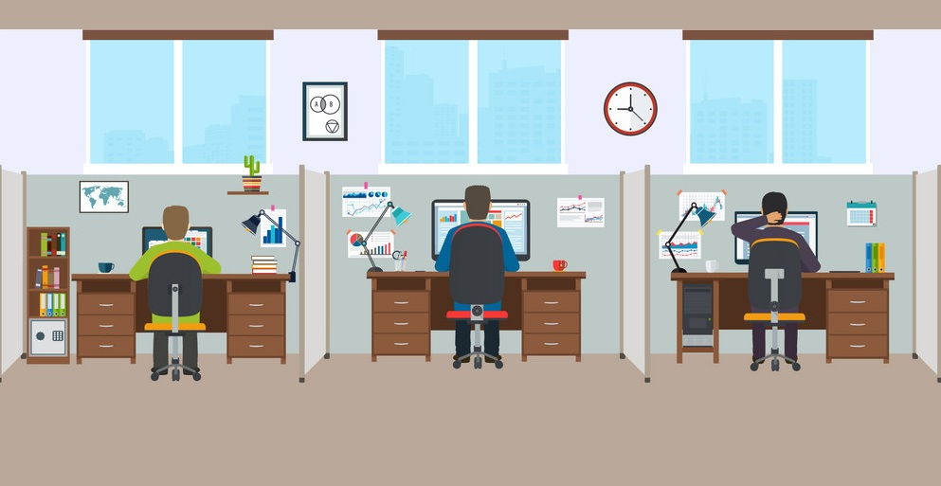
3. ບໍ່ຮູ້ໜ້າວຽກທີມອບໝາຍໃຫ້ມີຫຍັງແດ່
ວຽກມອບໝາຍໃຫ້ມີຫຍັງແດ່ ເຮັດຮ່ວມກັບໃຜ, ກຳລັງເຮັດວຽກຫຍັງຢູ່, ວຽກໃດແດ່ທີເຮັດແລ້ວ

Slide 8



4. ການຈັດສັນບຸກລາກອນເຂົ້າໜ້າວຽກທີເພີ້ມຂື້ນມາ ມີຄວາມຫຍຸ້ງຍາກ
ວຽກຫຼາຍຄົນບໍ່ພໍ
ຄົນຫຼາຍເກີນຄວາມຈຳເປັນ
ສະບາຍເພາະວຽກໜ້ອຍ

Slide 9

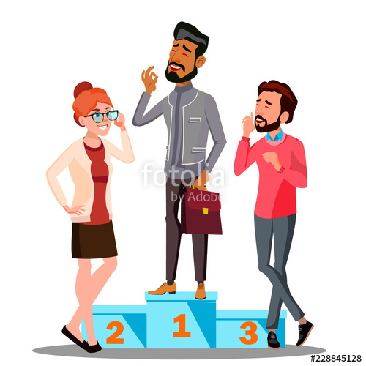
5. ການປະເມີນປະສິດຕິພາບລຸກຄະລາກອນມີຄວາມສັບສົນ
ບໍ່ສາມາດຮູ້ໄດ້ວ່າພະນັກງານຄົນໃດເຮັດວຽກໄດ້ດີ

Slide 10


6. ຈັດສັນບຸກຄະລາກ່ອນກັບໜ້າວຽກໄດ້ບໍ່ກົງກັບຄວາມສາມາດ
ຮຽນຈົບບັນຊີ
ມອບໝາຍວຽກອອກແບບໃຫ້

Slide 11



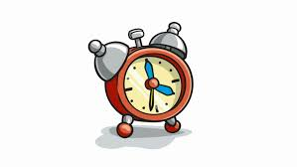
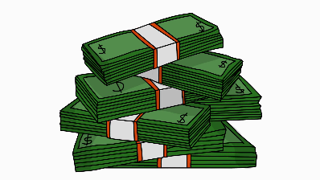
ຜົນກະທົບຕໍ່ອົງກອນ:
1. ສິນເປືອງງົບປະມານ,ເວລາ,ຊັບພະຍາກອນ ໃນວຽກທີມອບໜາຍໃຫ້
ພະນັກງານຫຼາຍເກີນຄວາມຈຳເປັນ
ວຽກຫຼາຍເກີນໄປ
ບໍ່ເປັນວຽກ

Slide 12

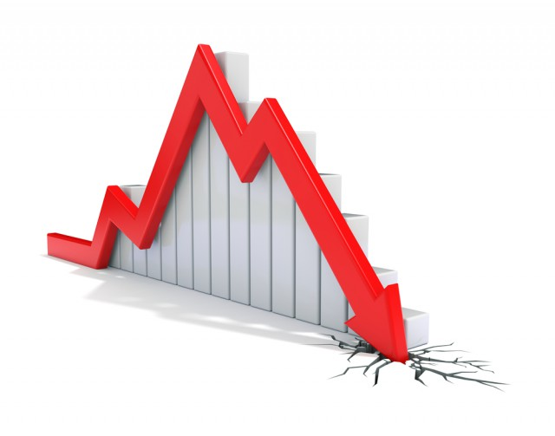
2. ການບໍລິຫານບຸກຄະລາກອນໄດ້ບໍ່ເຕັມທີ,ເຮັດໃຫ້ໝາກຜົນບໍ່ໄດ້ຄຸນະພາບ
ສັບສົນໃນການຈັດສັນວຽກງານ
ລາຍໄດ້ຫຼຸດລົງ

Slide 13

3. ຫຍຸ້ງຍາກໃນການພັດທະນາບຸກຄະລາກອນ ຫຼື ພັດທະນາຊ້າ ຍ້ອນການຈັດສັນວຽກບໍ່ເປັນລະບຽບ
ການພັດທະນາຕົວເອງຂື້ນໄປໄດ້ຍາກ

Slide 14

4. ເຮັດໃຫ້ອົງກອນເຕີບໂຕແລະຂະຫຍາຍຕົວຊ້າ,ບໍ່ສາມາດຍາດເອົາການຕະຫຼາດໄດ້ດີເທົ່າທີຄວນ
ຂະຫຍາຍຕົວຊ້າ

Slide 15
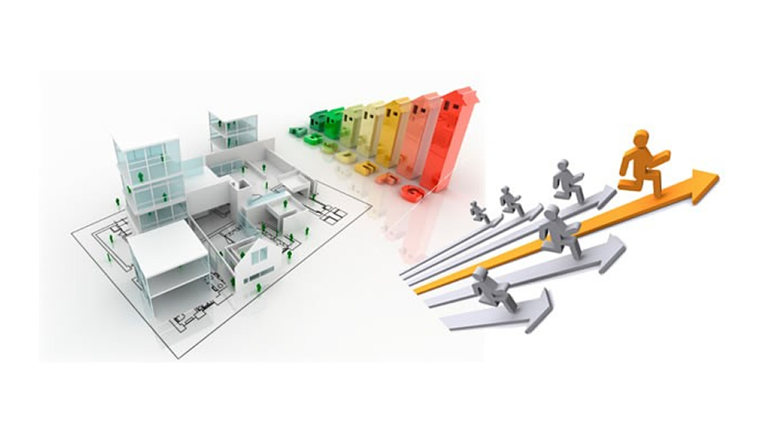
5. ອົງກອນບໍ່ສາມາດພັດທະນາໄປສູ້ສາກົນ ຫຼື ເທົ່າທຽມສາກົນໄດ້
ໄປສູ້ສາກົນ

Slide 16
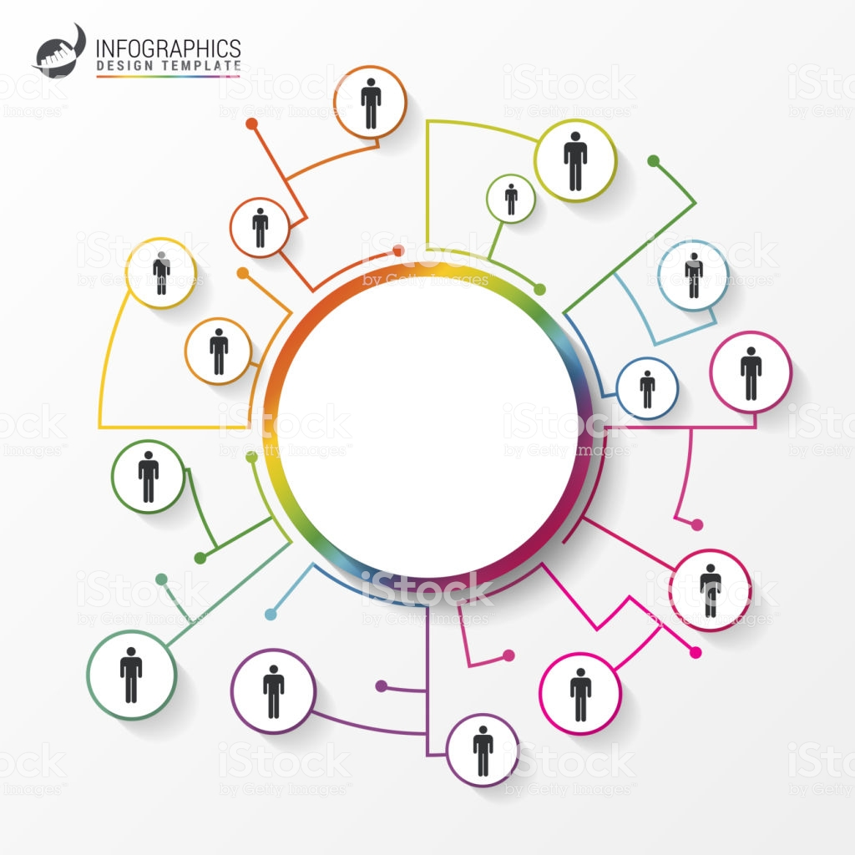
ດັ່ງນັ້ນ:
ພວກເຮົາ ຫົວກະທິ ຈິງໄດ້ຄິດຂົນຮູບແບບການບໍລິຫານ ສັນຫາຄວາມເໜາະສົມຕາມສະພາບຄວາມເປັນຈິງໃນອົງການ

Slide 17

1. ລະບົບສາມາດຮູ້ໄດ້ການເຄື່ອນໄຫວຂອງບຸກຄະລາກອນ ໜ້າວຽກມີຫຍັງແດ່,ກຳລັງເຮັດຫຍັງຢູ່,ວຽກທີມອບໝາຍໃຫ້ມີຫຍັງແດ່,ເຮັດຮອດໃສແລ້ວຫຼືຍັງ,ວຽກທີໝອບໃຫ້ມີຫຼາຍເກີນໄປຫຼືບໍ່

Slide 18

2. ລະບົບສາມາດປະເມີນປະສິດຕິພາບຂອງບຸກຄະລາກອນໄດ້ວ່າ ບຸກຄົນໃດເຮັດວຽກໄດ້ດີແລະມີຄຸນນະພາບຫຼືບໍ່.

Slide 19

3. ລະບົບສາມາດສະເລ່ຍລະຫວ່າງວຽກ ກັບ ບຸກຄະລາກອນ ພາຍໃນອົງກອນພຽງພໍຕໍ່ໜ້າວຽກບໍ່ ຫຼື ຫຼາຍເກີນໄປ.

Slide 20



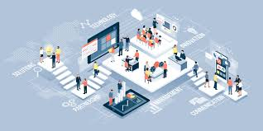
4. ລະບົບສາມາດປະເມີນປະສິດຕິພາບໂດຍລວມຂອງອົງກອນໄດ້ໃນປີຕໍ່ປີ

